Slide 1
Tempo di risposta di un biosensore
  Considerazioni generali
  Ruolo della geometria del sensore
  Limiti intrinseci dovuti alla diffusione
  Limiti legati alla geometria della superficie
  Conclusioni

Slide 2
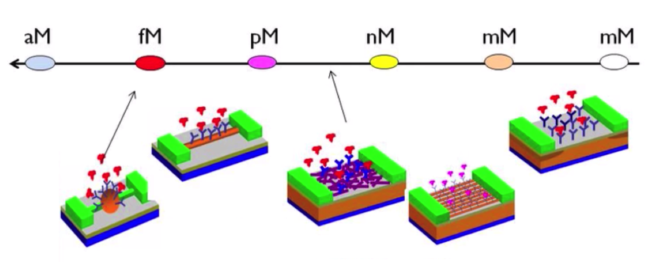
Tempo di risposta di un biosensore
La geometria ha un ruolo molto importante nella sensitività di un sensore, indipendentemente dal principio di trasduzione. È infatti noto sperimentalmente che per raggiungere sensibilità oltre il nM è essenziale passare a strutture nanometriche come nanotubi, nanofili e nanoparticelle, i quali hanno sperimentalmente mostrato sensibilità maggiori rispetto ai classici sensori con superfici di trasduzione planari.
Da cosa dipende questa proprietà dei nanosensori? In parte è dovuta allo stretto legame tra minima quantità di analita rilevabile e tempo di risposta.

Slide 3
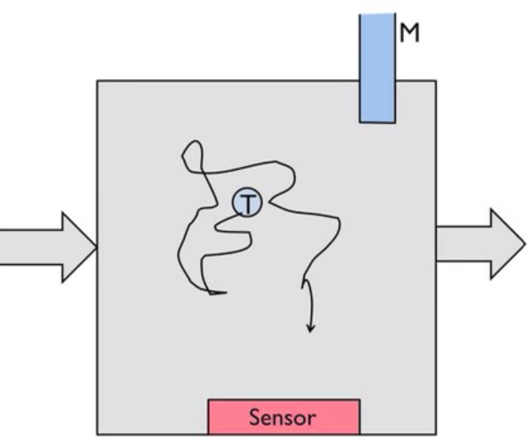
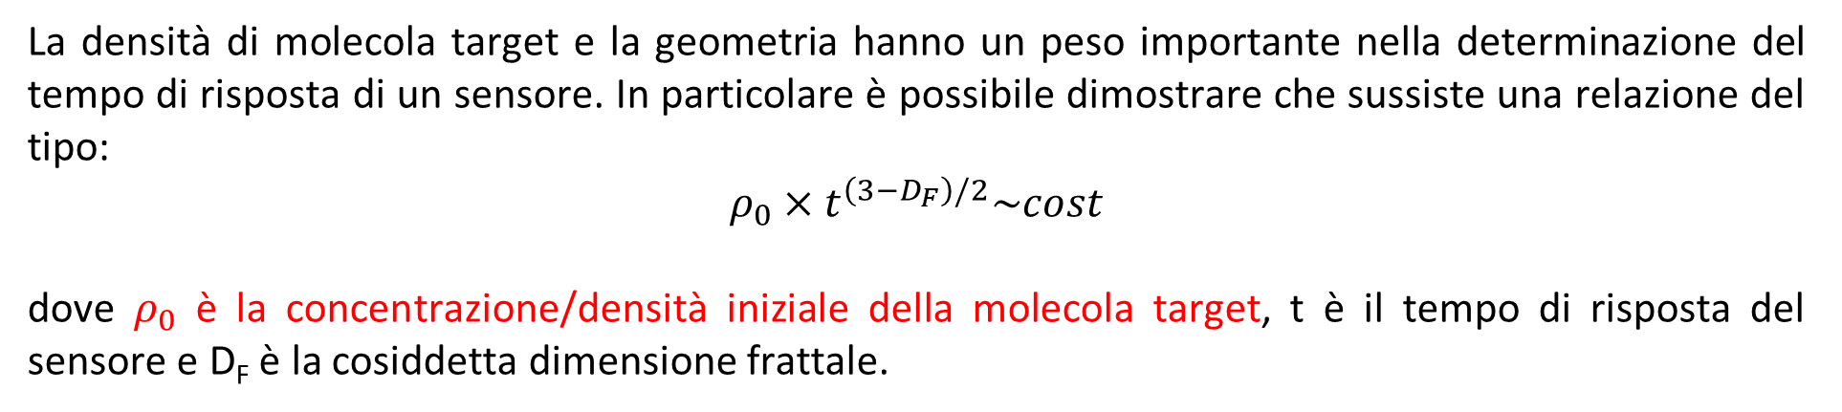
Tempo di risposta di un biosensore
La densità di molecola target e la geometria hanno un peso importante nella determinazione del tempo di risposta di un sensore. In particolare è possibile dimostrare che sussiste una relazione del tipo:
$$ρ_{0}×t^{\left(3−D_{F}\right)/2}\sim cost$$
dove $ρ_{0}$ è la concentrazione/densità iniziale della molecola target, t è il tempo di risposta del sensore e D_{F} è la cosiddetta dimensione frattale.

Slide 4
Tempo di risposta di un biosensore
Dunque più bassa è la concentrazione, maggiore è il tempo che il sensore impiegherà per rilevare il target. In altri termini: indipendentemente da quanto il sensore è sensibile, esisterà una concentrazione limite che è possibile rilevare in un dato lasso di tempo.
Questo concetto è indipendente dalla tecnica di trasduzione, e vale in generale per tutti i biosensori.

Slide 5
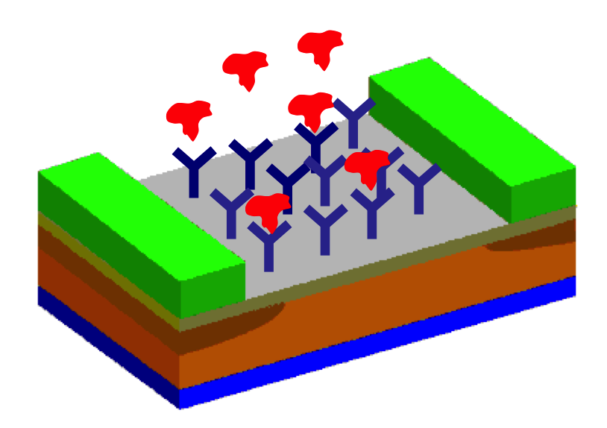

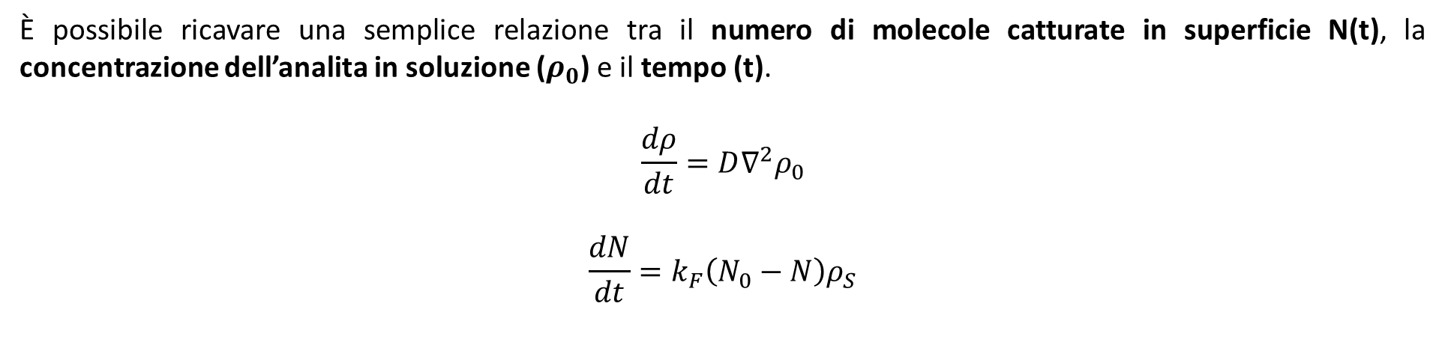
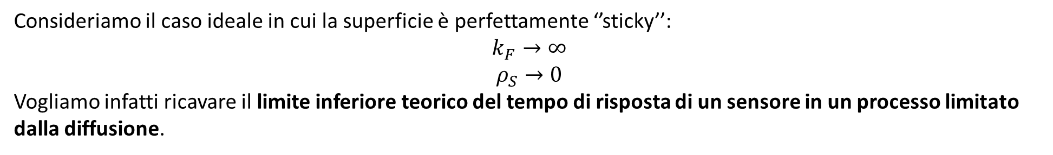

Tempo di risposta di un biosensore
È possibile ricavare una semplice relazione tra il numero di molecole catturate in superficie N(t), la concentrazione dell’analita in soluzione ($ρ_{0}$) e il tempo (t).
$$\frac{dρ}{dt}=D∇^{2}ρ_{0}$$
$$\frac{dN}{dt}=k_{F}\left(N_{0}−N\right)ρ_{S}$$
$ρ_{S}$= concentrazione superficiale
$ρ_{0}$= concentrazione iniziale di analita $k_{F}$= coefficiente di ‘’stickiness’’
$N(t)$= numero di molecole catturate (o siti occupati)
g: funzione dipendente dalla geometria della superficie ‘’di cattura’’
$D_{F}$: dimensione frattale
$$N\left(t\right)=ρ_{0}t^{g(D_{F})}$$
Consideriamo il caso ideale in cui la superficie è perfettamente ‘’sticky’’:
$$k_{F}→∞$$
$$ρ_{S}→0$$
Vogliamo infatti ricavare il limite inferiore teorico del tempo di risposta di un sensore in un processo limitato dalla diffusione.

Slide 6
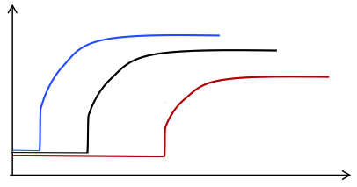
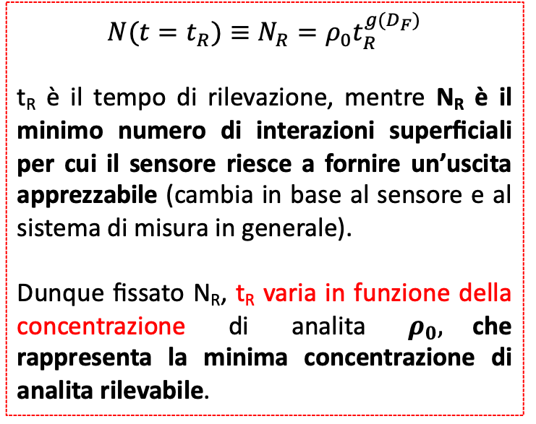
Tempo di risposta di un biosensore
La dipendenza del tempo di risposta dalla densità dell’analita è immediatamente visibile anche prima di derivare una precisa relazione. Nel caso di una concentrazione µM il numero di molecole target è infatti tale per cui per diffusione qualcuna finirà sul sensore in un tempo breve. Diversa è la situazione man mano che la concentrazione si abbassa.
$${N(t=t_{R})≡N}_{R}=ρ_{0}t_{R}^{g(D_{F})}$$
t_{R} è il tempo di rilevazione, mentre N_{R} è il minimo numero di interazioni superficiali per cui il sensore riesce a fornire un’uscita apprezzabile (cambia in base al sensore e al sistema di misura in generale).
Dunque fissato N_{R}, t_{R} varia in funzione della concentrazione di analita $ρ_{0},$che rappresenta la minima concentrazione di analita rilevabile.
Risposta
Sensore
Tempo

Slide 7
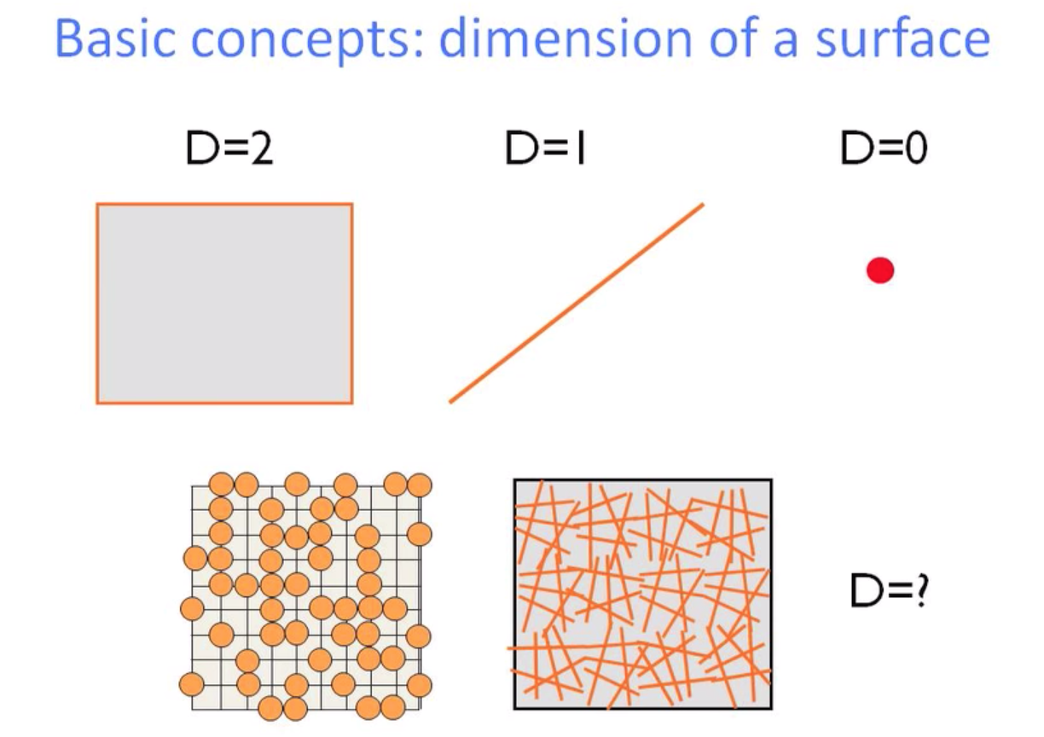
Digressione – dimensione frattale
Dimensione frattale. Rivisitiamo il concetto di dimensionalità. Sappiamo che una superficie ha dimensione 2 (tipico esempio di struttura bidimensionale), una linea ha dimensione 1 (struttura geometrica monodimensionale) e un punto ha dimensione 0.
Ma qual è la dimensione di strutture complesse come quelle mostrate qui (insiemi di nanofili o nanodot per esempio)? Non sono completamente bidimensionali né monodimensionali.

Slide 8
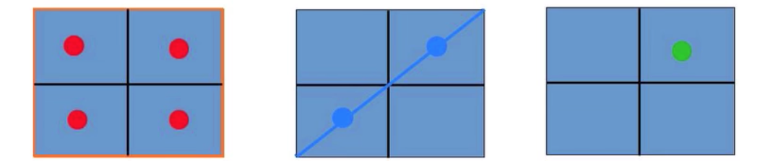
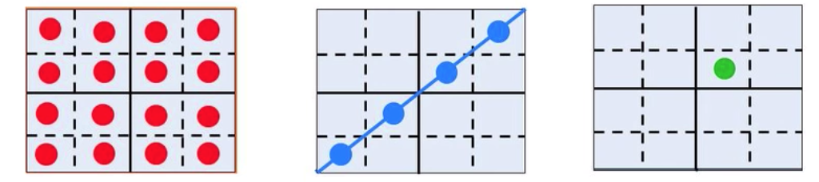
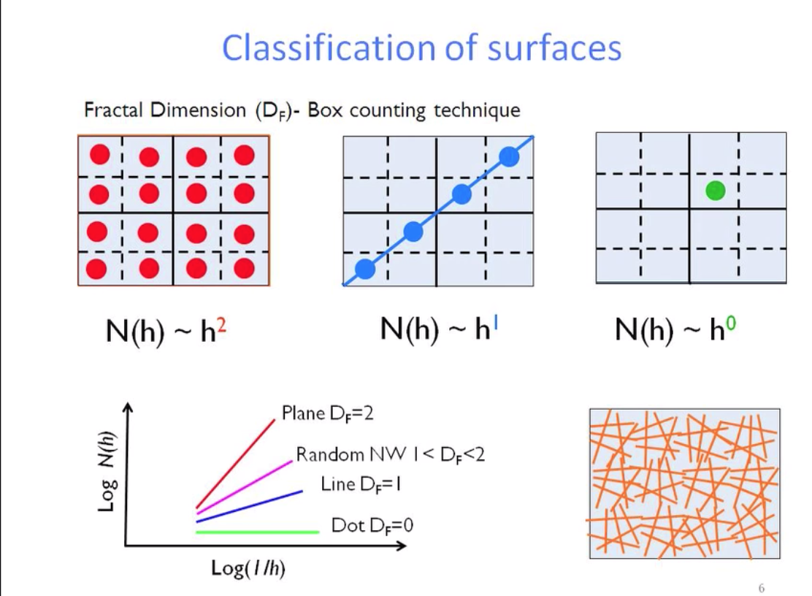
Digressione – dimensione frattale
Metodo dei ‘’box’’.
Racchiudiamo il piano, la linea e il punto in un box. Dividendo il box di un fattore 2 (dimezzando i lati del box: ) ottengo 4 ‘’sotto-box’’: quanti di questi saranno occupati nei tre casi?
h = 2
N = 4
h = 2
N = 2
h = 2
N = 1
Dividiamo ora ulteriormente il box e continuiamo a contare i sotto-box occupati.
Nel caso della superficie avremo che il numero di box varierà quadraticamente con le divisioni, per la linea avremo una dipendenza lineare (…) per il punto non avremo alcuna variazione. L’esponente rappresenta la dimensione frattale dell’oggetto (o dimensione di Hausdorff).
h = 4
N = 16
h = 4
N = 4
h = 4
N = 1

Slide 9
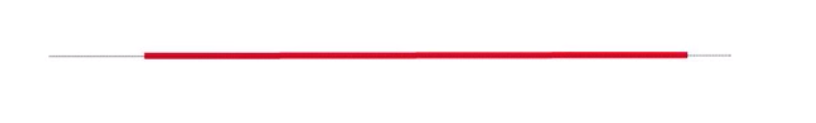
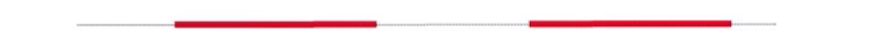
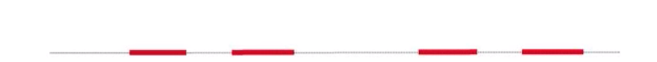
Digressione – dimensione frattale
Per il piano, la linea e il punto la questione è facilmente intuibile. Vediamo ora un oggetto particolare chiamato ‘’frattale regolare’’: il set di Cantor.
Partiamo da una linea (dimensione frattale 1).
Dividiamola in 3 segmenti uguali e rimuoviamo quello centrale continuando però a considerare l’oggetto nella sua interezza.
Prendiamo ora i due segmenti rimanenti e operiamo la stessa modifica (dividiamo in 3 segmenti e rimuoviamo quello centrale).
h = 3
N = 2
h = 9
N = 4

Slide 10

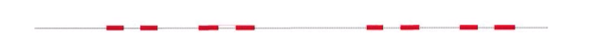

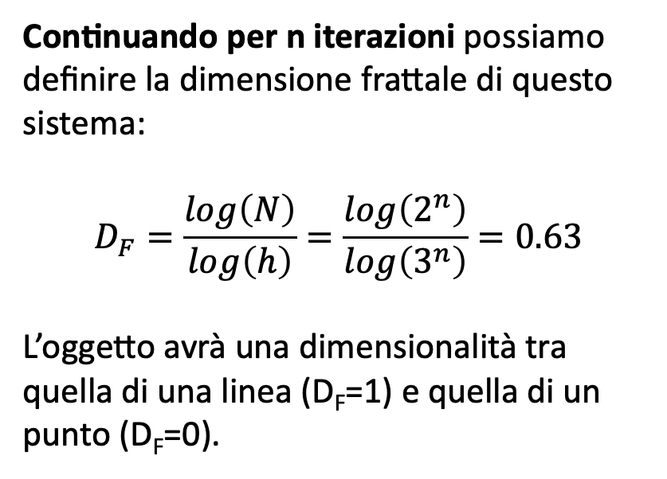
Digressione – dimensione frattale
Per il piano, la linea e il punto la questione è facilmente intuibile. Vediamo ora un oggetto particolare chiamato ‘’frattale regolare’’: il set di Cantor.
Continuando per n iterazioni possiamo definire la dimensione frattale di questo sistema:
$$D_{F}=\frac{log\left(N\right)}{log\left(h\right)}=\frac{log\left(2^{n}\right)}{log\left(3^{n}\right)}=0.63$$
L’oggetto avrà una dimensionalità tra quella di una linea (D_{F}=1) e quella di un punto (D_{F}=0).
h = 9
N = 4
h = 27
N = 8
h = 3^{n}
N = 2^{n}
$$log\left(h\right)$$

Slide 11
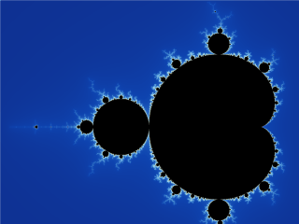
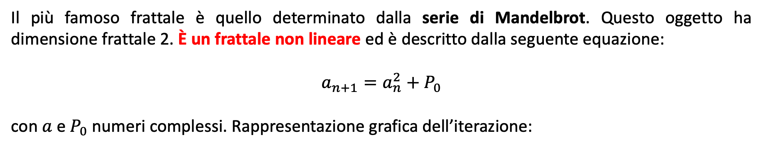
Slide bonus – il set di Mandelbrot
Il più famoso frattale è quello determinato dalla serie di Mandelbrot. Questo oggetto ha dimensione frattale 2. È un frattale non lineare ed è descritto dalla seguente equazione:
$$a_{n+1}=a_{n}^{2}+P_{0}$$
con $a$ e $P_{0}$ numeri complessi. Rappresentazione grafica dell’iterazione:
https://www.youtube.com/watch?v=NGMRB4O922I&ab_channel=Numberphile

Slide 12
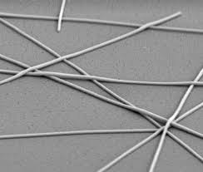
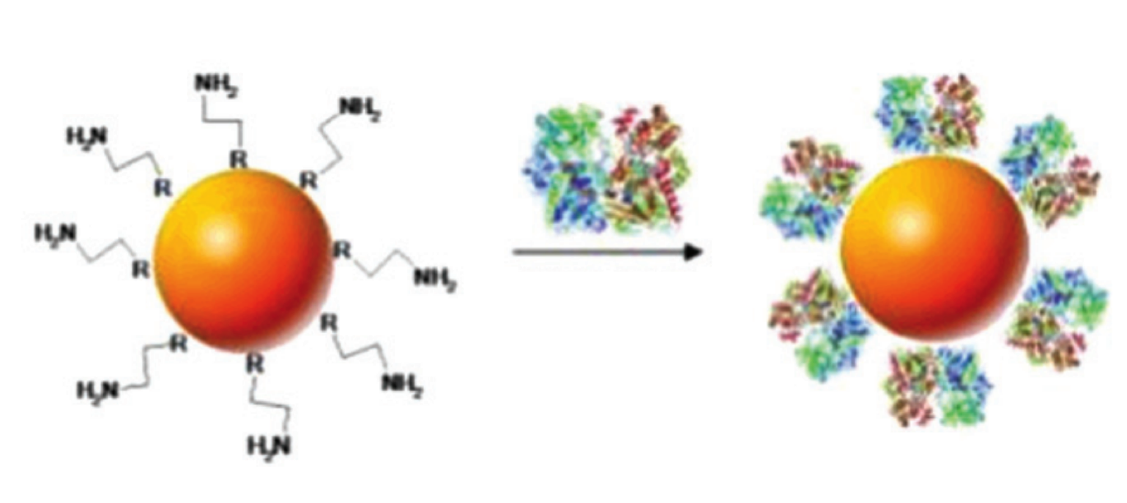
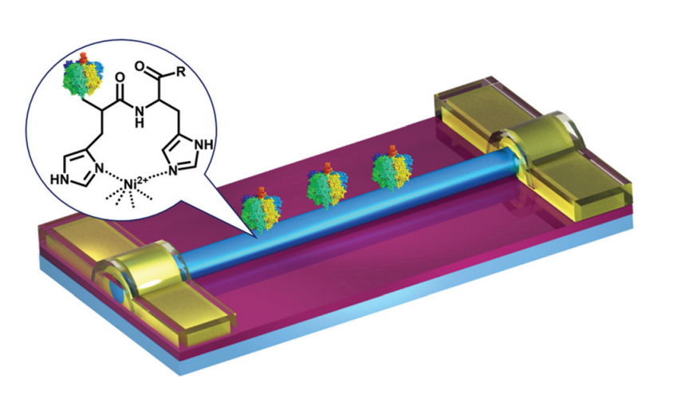

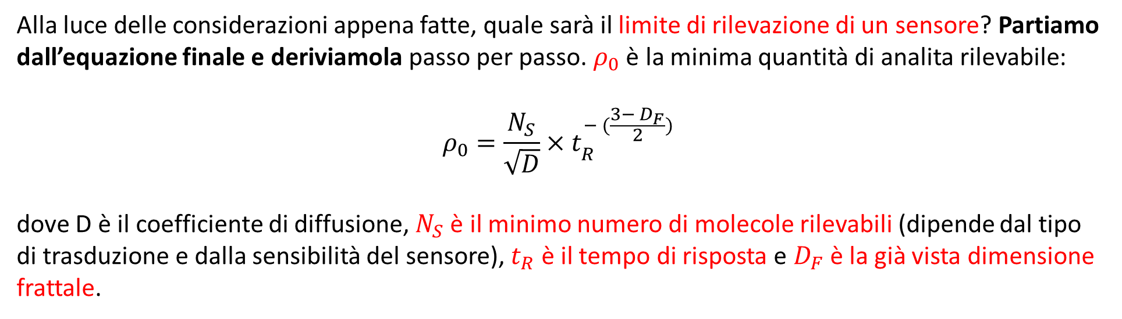



Tempo di risposta di un biosensore
Alla luce delle considerazioni appena fatte, quale sarà il limite di rilevazione di un sensore? Partiamo dall’equazione finale e deriviamola passo per passo. $ρ_{0}$ è la minima quantità di analita rilevabile:
$$ρ_{0}=\frac{N_{S}}{\sqrt{D}}×t_{R}^{− (\frac{{3− D}_{F}}{2})}$$
dove D è il coefficiente di diffusione, $N_{S}$ è il minimo numero di molecole rilevabili (dipende dal tipo di trasduzione e dalla sensibilità del sensore), $t_{R}$ è il tempo di risposta e $D_{F}$ è la già vista dimensione frattale.
$$D_{F}=0$$
$$D_{F}=1$$
$$1{<D}_{F}<2$$
$$D_{F}=2$$

Slide 13
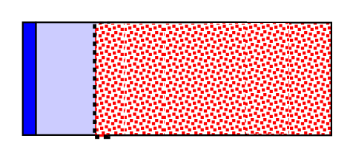
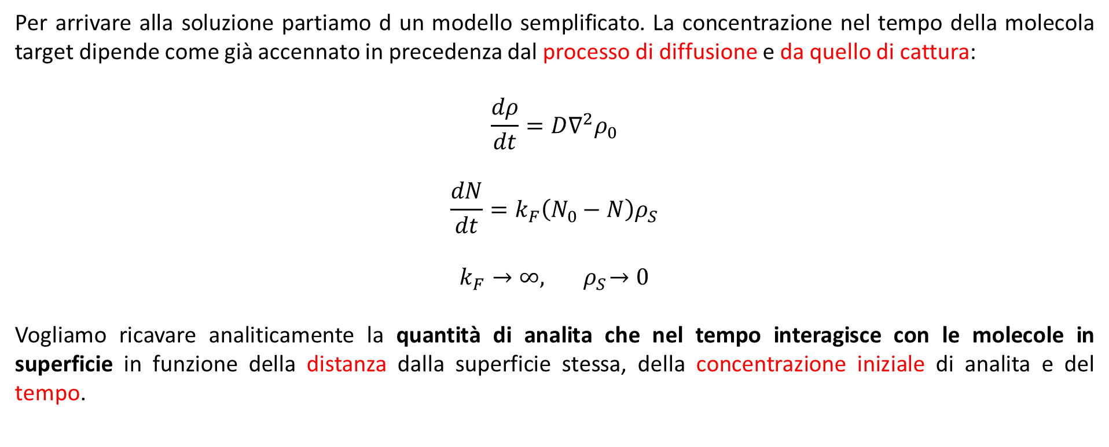
Tempo di risposta di un biosensore planare
Per arrivare alla soluzione partiamo d un modello semplificato. La concentrazione nel tempo della molecola target dipende come già accennato in precedenza dal processo di diffusione e da quello di cattura:
$$\frac{dρ}{dt}=D∇^{2}ρ_{0}$$
$$\frac{dN}{dt}=k_{F}\left(N_{0}−N\right)ρ_{S}$$
$$k_{F}→∞,{ ρ}_{S}→0$$
Vogliamo ricavare analiticamente la quantità di analita che nel tempo interagisce con le molecole in superficie in funzione della distanza dalla superficie stessa, della concentrazione iniziale di analita e del tempo.
Layer di
diffusione
Sensore
Analita nel bulk della soluzione

Slide 14
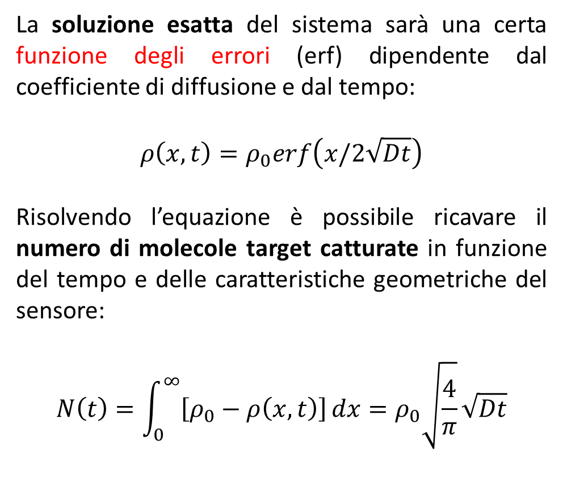



Tempo di risposta di un biosensore planare
La soluzione esatta del sistema sarà una certa funzione degli errori (erf) dipendente dal coefficiente di diffusione e dal tempo:
$$ρ\left(x,t\right)=ρ_{0}erf\left(x/2\sqrt{Dt}\right)$$
Risolvendo l’equazione è possibile ricavare il numero di molecole target catturate in funzione del tempo e delle caratteristiche geometriche del sensore:
$$N\left(t\right)=\int_{0}^{∞}{\left[ρ_{0}−ρ\left(x,t\right)\right]}dx=ρ_{0}\sqrt{\frac{4}{π}}\sqrt{Dt}$$
$$ρ/ρ_{0}$$
$$t$$
Concentrazione nulla sulla superficie
$$x$$
Sensore
Layer di
diffusione
Molecole ad un
certo tempo t
Molecole iniziali

Slide 15
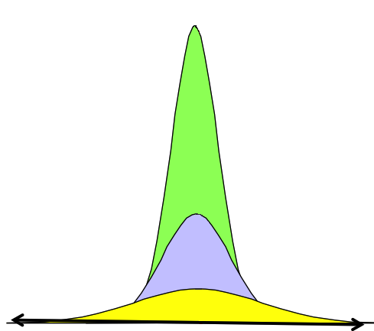



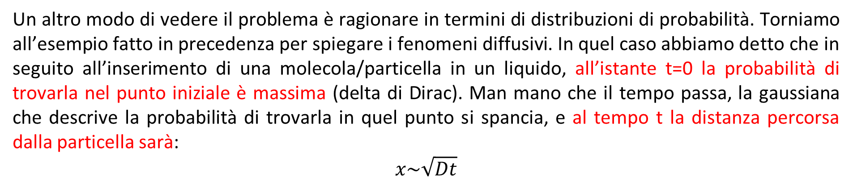



Tempo di risposta di un biosensore planare
Un altro modo di vedere il problema è ragionare in termini di distribuzioni di probabilità. Torniamo all’esempio fatto in precedenza per spiegare i fenomeni diffusivi. In quel caso abbiamo detto che in seguito all’inserimento di una molecola/particella in un liquido, all’istante t=0 la probabilità di trovarla nel punto iniziale è massima (delta di Dirac). Man mano che il tempo passa, la gaussiana che descrive la probabilità di trovarla in quel punto si spancia, e al tempo t la distanza percorsa dalla particella sarà:
$$x\sim \sqrt{Dt}$$
$$t_{0}$$
$$t_{1}$$
$$t_{1}<t_{2}<t_{3}$$
$$t_{2}$$
$$t_{3}$$
$$x$$

Slide 16
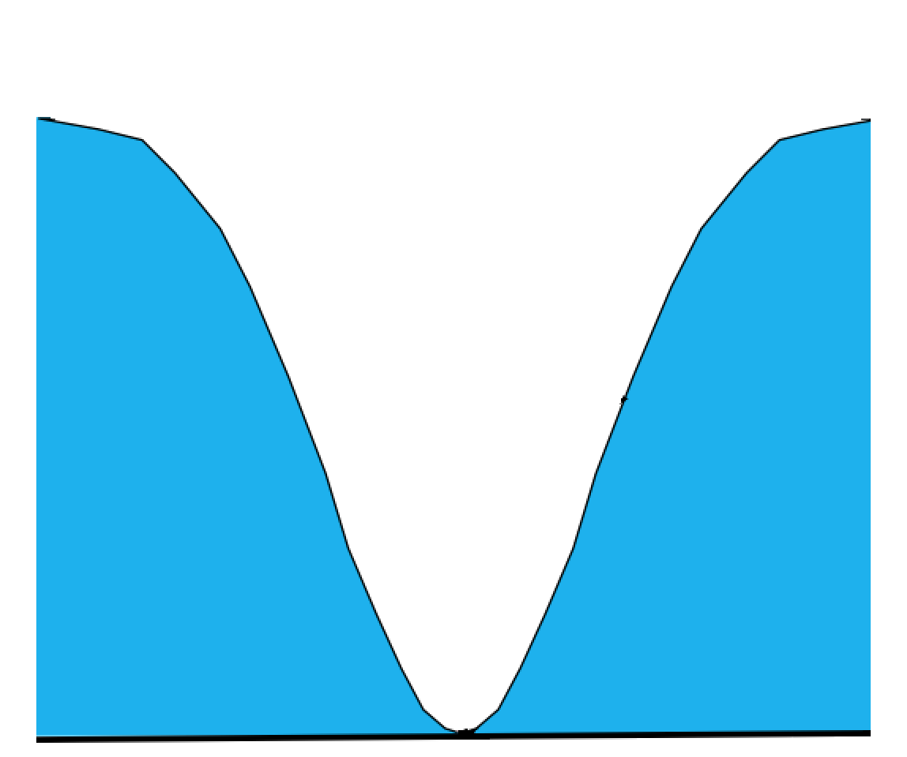




Tempo di risposta di un biosensore planare
Ribaltiamo ora il problema. Invece di inserire una particella in un volume di liquido, supponiamo al tempo t₀ di inserire in un volume (saturo di quella molecola) una sorta di ‘’spugna’’, la quale comincerà ad assorbire la molecola, lentamente svuotando la regione attorno al punto di inserimento x₀. Anche in questo caso, dopo il tempo t, la distanza che delimita la regione ‘’svuotata’’ sarà descritta dalla medesima relazione.
$$t_{0},x_{0}$$
$$t_{1}$$
$$x\sim \sqrt{Dt}$$

Slide 17
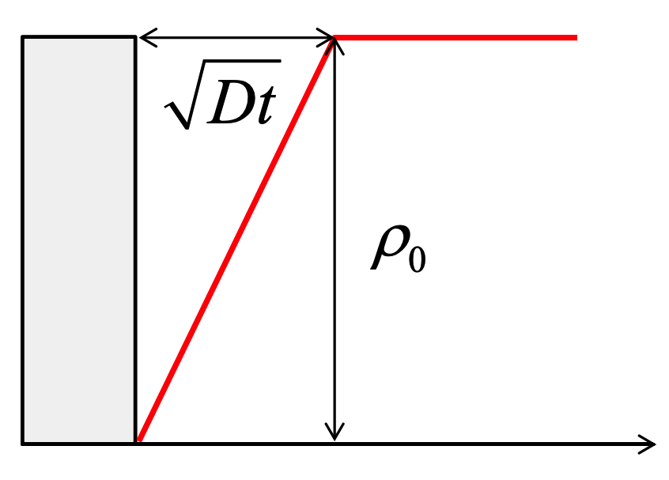
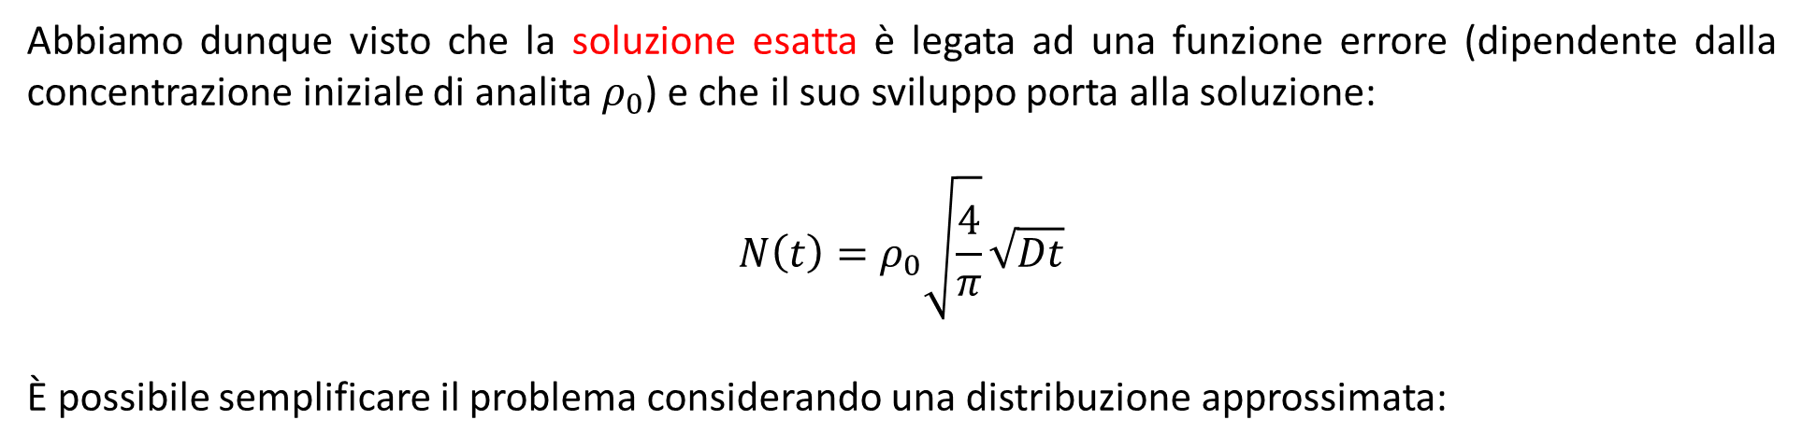
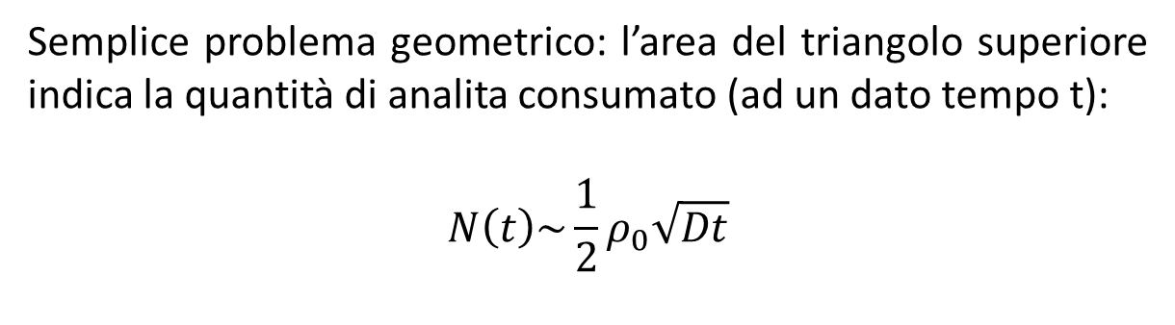
Tempo di risposta di un biosensore planare
Abbiamo dunque visto che la soluzione esatta è legata ad una funzione errore (dipendente dalla concentrazione iniziale di analita $ρ_{0}$) e che il suo sviluppo porta alla soluzione:
$$N\left(t\right)=ρ_{0}\sqrt{\frac{4}{π}}\sqrt{Dt}$$
È possibile semplificare il problema considerando una distribuzione approssimata:
soluzione esatta
Semplice problema geometrico: l’area del triangolo superiore indica la quantità di analita consumato (ad un dato tempo t):
$$N\left(t\right)\sim {\frac{1}{2}ρ}_{0}\sqrt{Dt}$$

Slide 18
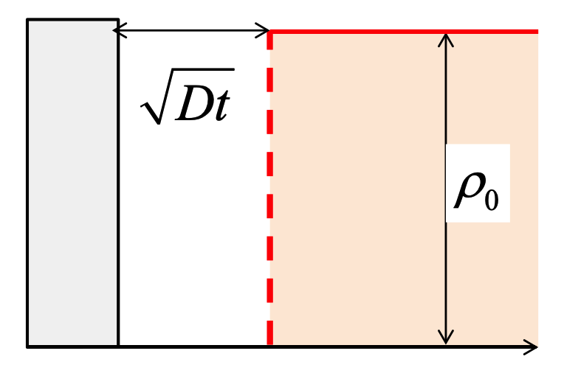
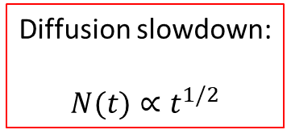
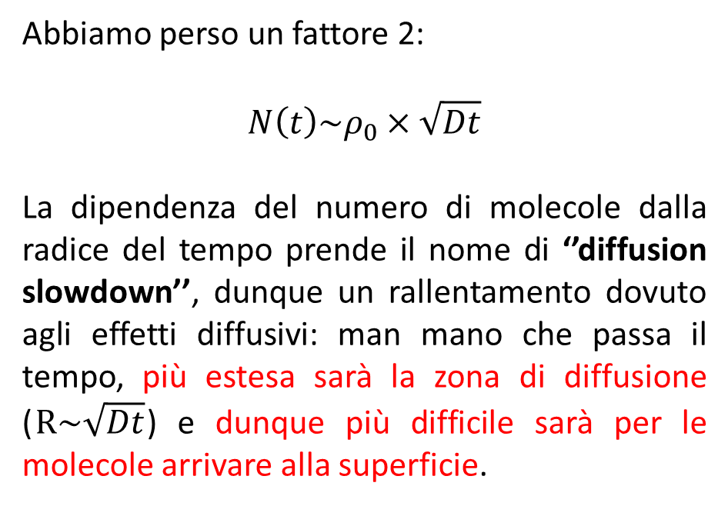

Tempo di risposta di un biosensore planare
È possibile attuare un’ulteriore semplificazione considerando brusca la separazione tra bulk e regione di diffusione.
Abbiamo perso un fattore 2:
$$N\left(t\right)\sim ρ_{0}×\sqrt{Dt}$$
La dipendenza del numero di molecole dalla radice del tempo prende il nome di ‘’diffusion slowdown’’, dunque un rallentamento dovuto agli effetti diffusivi: man mano che passa il tempo, più estesa sarà la zona di diffusione ($R\sim \sqrt{Dt}$) e dunque più difficile sarà per le molecole arrivare alla superficie.
($R\sim \sqrt{Dt}$)
Diffusion slowdown:
$$N(t)∝t^{1/2}$$

Slide 19
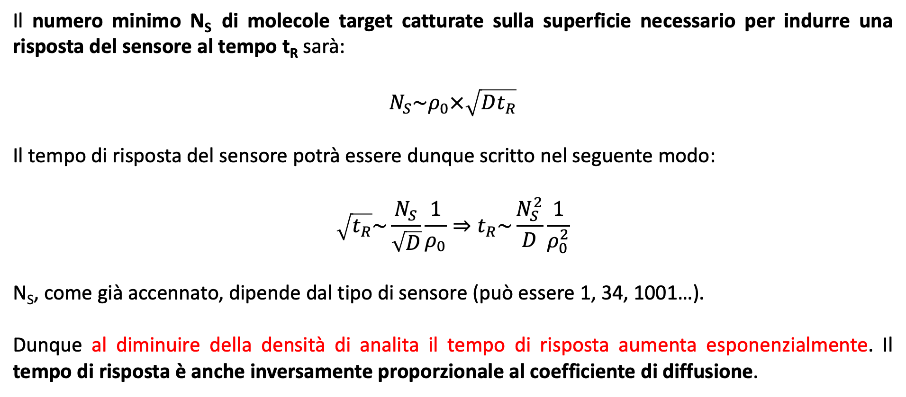
Tempo di risposta di un biosensore planare
Il numero minimo N_{S} di molecole target catturate sulla superficie necessario per indurre una risposta del sensore al tempo t_{R} sarà:
$$N_{S}\sim ρ_{0}×\sqrt{Dt_{R}}$$
Il tempo di risposta del sensore potrà essere dunque scritto nel seguente modo:
$$\sqrt{t_{R}}\sim \frac{N_{S}}{\sqrt{D}}\frac{1}{ρ_{0}}⇒t_{R}\sim \frac{N_{S}^{2}}{D}\frac{1}{ρ_{0}^{2}}$$
N_{S}, come già accennato, dipende dal tipo di sensore (può essere 1, 34, 1001…).
Dunque al diminuire della densità di analita il tempo di risposta aumenta esponenzialmente. Il tempo di risposta è anche inversamente proporzionale al coefficiente di diffusione.

Slide 20
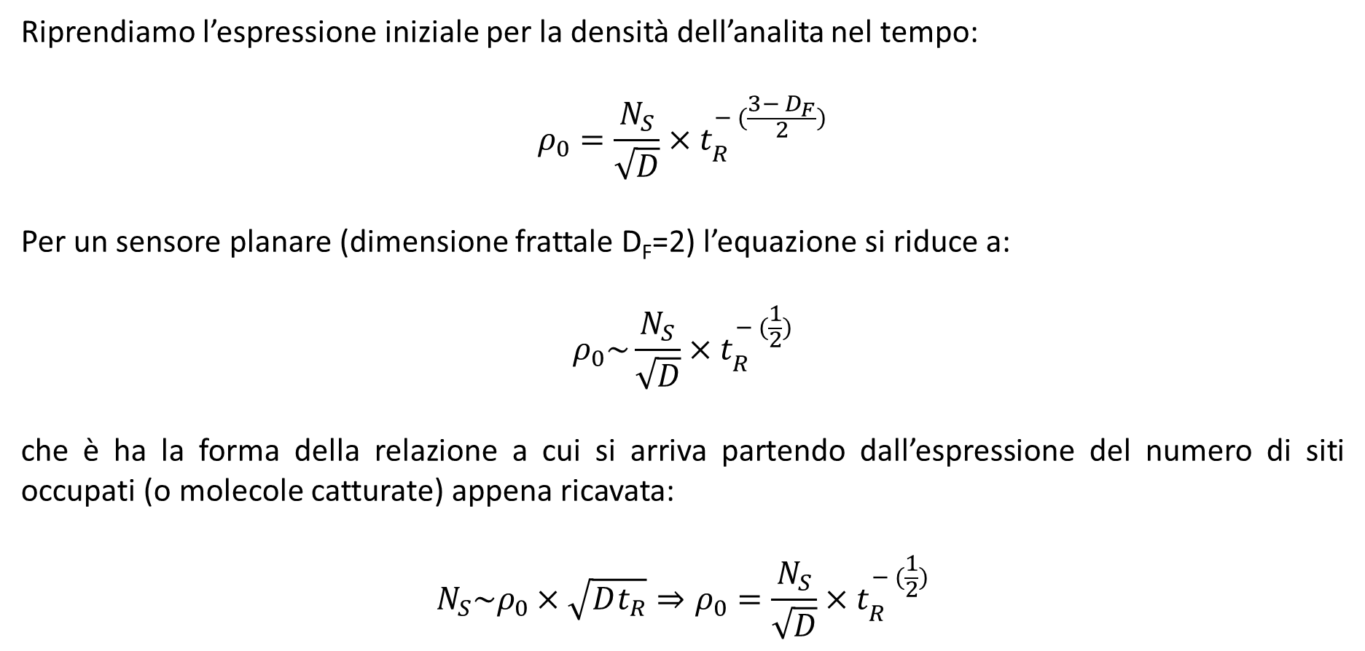

Tempo di risposta di un biosensore planare
Riprendiamo l’espressione iniziale per la densità dell’analita nel tempo:
$$ρ_{0}=\frac{N_{S}}{\sqrt{D}}×t_{R}^{− (\frac{{3− D}_{F}}{2})}$$
Per un sensore planare (dimensione frattale D_{F}=2) l’equazione si riduce a:
$$ρ_{0}\sim \frac{N_{S}}{\sqrt{D}}×t_{R}^{− (\frac{1}{2})}$$
che è ha la forma della relazione a cui si arriva partendo dall’espressione del numero di siti occupati (o molecole catturate) appena ricavata:
$$N_{S}\sim ρ_{0}×\sqrt{Dt_{R}}⇒ρ_{0}=\frac{N_{S}}{\sqrt{D}}{×t}_{R}^{− (\frac{1}{2})}$$
Ricordiamo che sussiste la seguente relazione:
$$ρ_{0}×t^{\left(3−D_{F}\right)/2}\sim cost$$

Slide 21
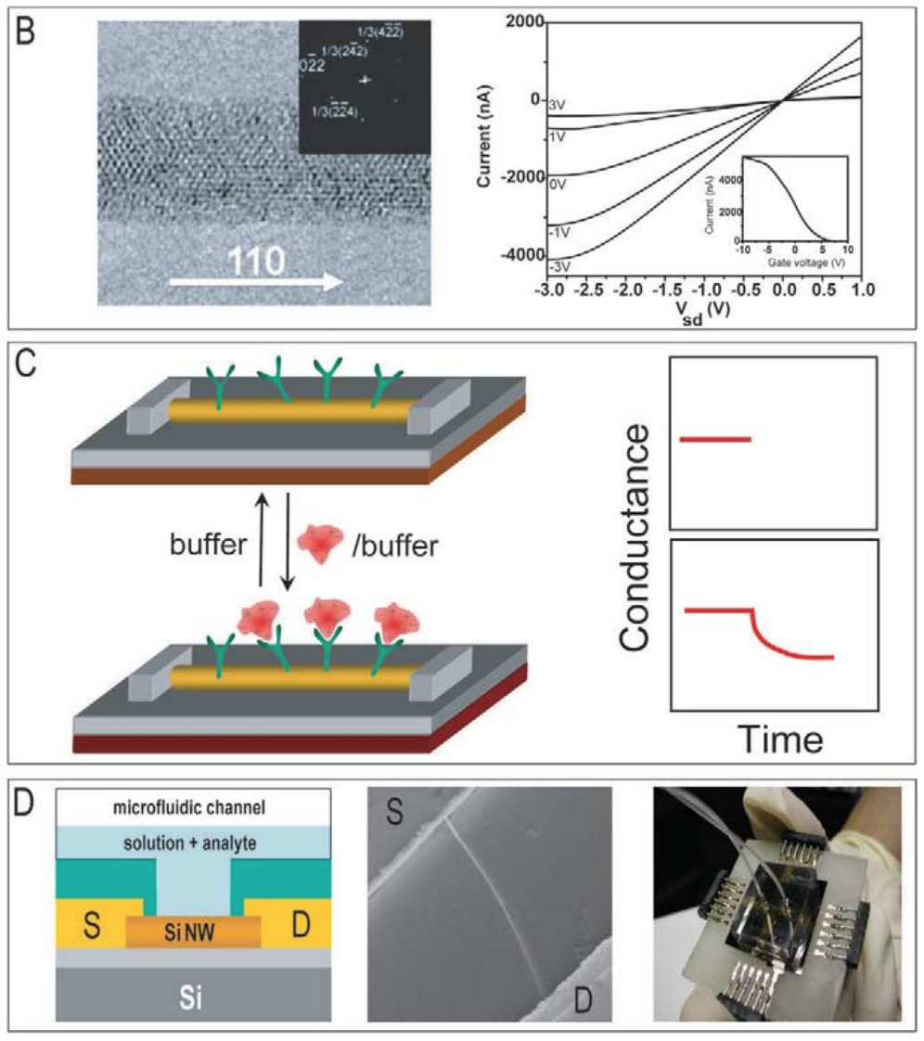
Tempo di risposta di un nanosensore a geometria cilindrica
Sezione di un transistor a singolo nanofilo di silicio (SiNW), immagine al microscopio elettronico e caratteristiche elettriche del transistor.
Patolsky, F., & Lieber, C. M. (2005). Nanowire nanosensors. Materials today, 8(4), 20-28.

Slide 22
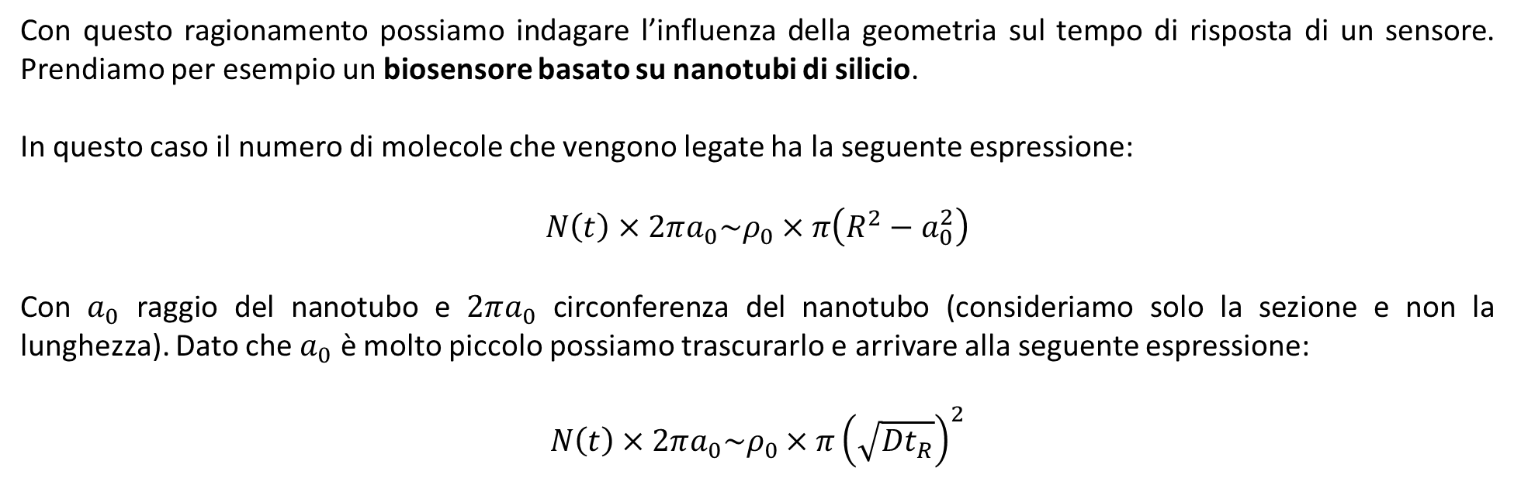
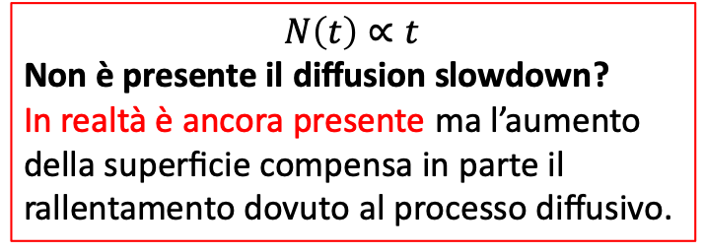

Tempo di risposta di un nanosensore a geometria cilindrica
Con questo ragionamento possiamo indagare l’influenza della geometria sul tempo di risposta di un sensore. Prendiamo per esempio un biosensore basato su nanotubi di silicio.
In questo caso il numero di molecole che vengono legate ha la seguente espressione:
$$N\left(t\right)×2πa_{0}\sim ρ_{0}×π\left(R^{2}−a_{0}^{2}\right)$$
Con $a_{0}$ raggio del nanotubo e $2πa_{0}$ circonferenza del nanotubo (consideriamo solo la sezione e non la lunghezza). Dato che $a_{0}$ è molto piccolo possiamo trascurarlo e arrivare alla seguente espressione:
$$N\left(t\right)×2πa_{0}\sim ρ_{0}×π{\left(\sqrt{Dt_{R}}\right)}^{2}$$
$$N\left(t\right)∝t$$
Non è presente il diffusion slowdown?
In realtà è ancora presente ma l’aumento della superficie compensa in parte il rallentamento dovuto al processo diffusivo.
$$R\sim \sqrt{Dt}$$
Planare

Slide 23
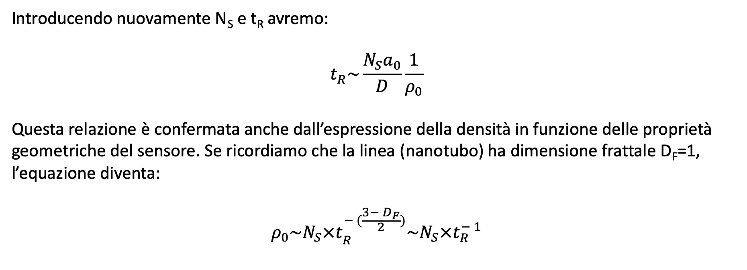


Tempo di risposta di un nanosensore a geometria cilindrica
Introducendo nuovamente N_{S} e t_{R} avremo:
$$t_{R}\sim \frac{N_{S}a_{0}}{D}\frac{1}{ρ_{0}}$$
Questa relazione è confermata anche dall’espressione della densità in funzione delle proprietà geometriche del sensore. Se ricordiamo che la linea (nanotubo) ha dimensione frattale D_{F}=1, l’equazione diventa:
$$ρ_{0}\sim N_{S}×t_{R}^{− (\frac{{3− D}_{F}}{2})}\sim N_{S}×t_{R}^{− 1}$$
Ricordiamo che sussiste la seguente relazione:
$$ρ_{0}×t^{\left(3−D_{F}\right)/2}\sim cost$$
$$R\sim \sqrt{Dt}$$

Slide 24
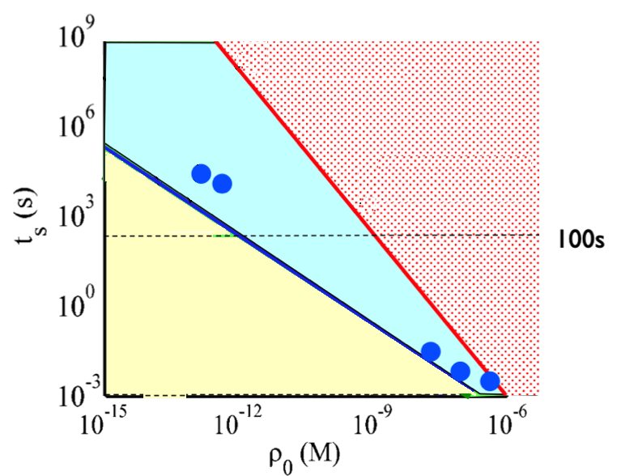
Tempo di risposta – Limiti
A parità di tempo di risposta, la sensibilità di un nanosensore basato su strutture monodimensionali (nanotubi o nanofili) arriva ad essere 5-6 ordini di grandezza maggiore di quella di un sensore planare.
E diminuendo ulteriormente la dimensionalità (utilizzando per esempio nanosensori basati su nanoparticelle)?
Sensori basati
su nanotubi/nanofili
Sensori planari
1 pM caso planare: circa 10⁹ s pari a circa 11 giorni
1 pM caso nanotubo: circa 10³ s pari a circa 16 min
Scala log-log

Slide 25
Tempo di risposta – considerazioni conclusive
Uno dei parametri di interesse per un biosensore è il tempo di risposta. Nel caso di sensori o biosensori atti a misurare la concentrazione di un certo analita in soluzione, il tempo di risposta è determinato da due meccanismi principali:
  l’intrappolamento dell’analita sulla superficie (il quale a sua volta dipende da pH, forza ionica, tipo di funzionalizzazione…)
  La diffusione dell’analita dalla soluzione alla superficie (il quale a sua volta dipende, per esempio, dalla temperatura, dalla dimensione dell’analita, dalla presenza di specie interferenti…)

Slide 26
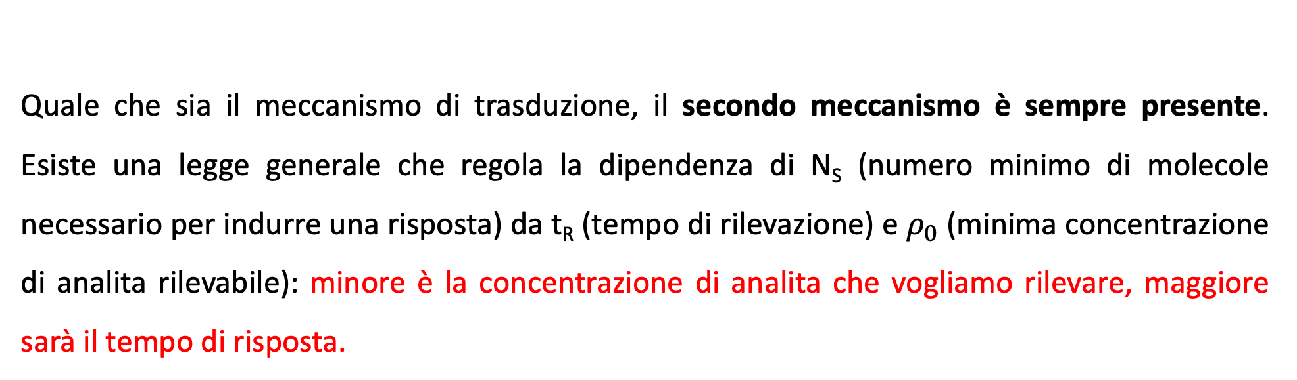
Tempo di risposta – considerazioni conclusive
Quale che sia il meccanismo di trasduzione, il secondo meccanismo è sempre presente.
Esiste una legge generale che regola la dipendenza di N_{S} (numero minimo di molecole necessario per indurre una risposta) da t_{R} (tempo di rilevazione) e $ρ_{0}$ (minima concentrazione di analita rilevabile): minore è la concentrazione di analita che vogliamo rilevare, maggiore sarà il tempo di risposta.

Slide 27
Tempo di risposta – considerazioni conclusive
Questa legge ha la stessa forma qualunque sia il meccanismo di trasduzione, cambia solo la funzione g che dipende dalle caratteristiche geometriche del sensore. A parità di concentrazone, sensori con dimensione frattale 1 hanno tempi di risposta più bassi di quelli a geometria planare (D_{F}=2).

Slide 28
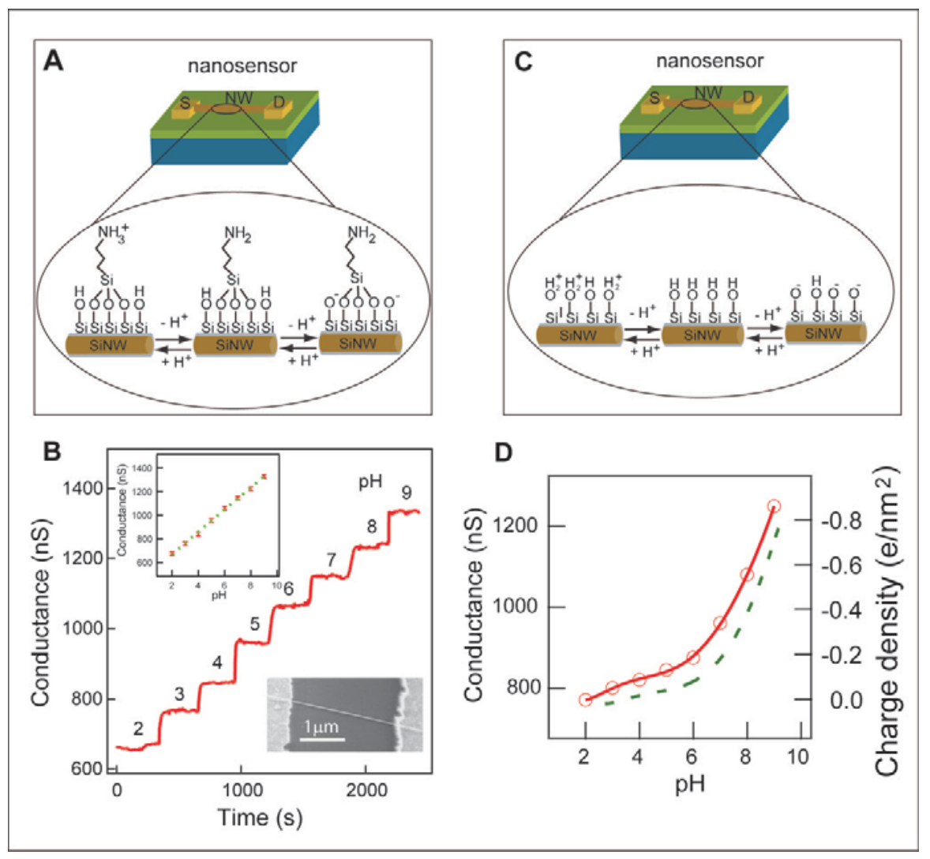
FET e nanofili di Si – Sensing di pH
Uno dei primi test che effettua quando si vuole valutare la risposta di un biosensore basato su FET è la sua risposta al pH. In questo caso, la risposta del sensore (in questo specifico caso la sua variazione di conduttanza) è dovuta alla protonazione/deprotonazione dei gruppi SiOH presenti naturalmente sulla superficie del nanofilo. Il numero di siti protonati/deprotonati varia in funzione del pH, facendo variare la carica superficiale del nanofilo. Questo provoca una modulazione dei portatori nel canale e dunque una variazione della conduttanza del transistor.
Patolsky, F., & Lieber, C. M. (2005). Nanowire nanosensors. Materials today, 8(4), 20-28.

Slide 29
FET e nanofili di Si – Sensing di pH
Il meccanismo appena descritto è confermato dalle misure sperimentali: in rosso la conduttanza per vari valori di pH mentre in verde la rispettiva densità di carica superficiale.
Patolsky, F., & Lieber, C. M. (2005). Nanowire nanosensors. Materials today, 8(4), 20-28.

Slide 30
FET e nanofili di Si – Sensing di pH
Uno degli aspetti fondamentali che rendono questo approccio così conveniente in ambito biosensoristico è la possibilità di poter facilmente funzionalizzare la superficie dei nanofili.
Rimanendo in ambito di sensing di pH, un possibile esempio è costituito dalla funzionalizzazione superficiale con molecole amino-terminali, le quali hanno anch’esse, così come i gruppi silanolo, la capacità di protonarsi/deprotonarsi in funzione del pH della soluzione. Il vantaggio di questo approccio è l’estensione della regione lineare di funzionamento del sensore, in virtù del differente pK dei due gruppi (la superficie in questo modo presenterà sia SiOH che NH₂).
Patolsky, F., & Lieber, C. M. (2005). Nanowire nanosensors. Materials today, 8(4), 20-28.

Slide 31
FET e nanofili di Si – Immuno Sensing
Schematizzazione di un biosensore basato su un Nano-wire FET di silicio (SiNWFET). La conduttanza del canale varia in funzione del legame tra recettori superficiali e analita.
Patolsky, F., & Lieber, C. M. (2005). Nanowire nanosensors. Materials today, 8(4), 20-28.

Slide 32
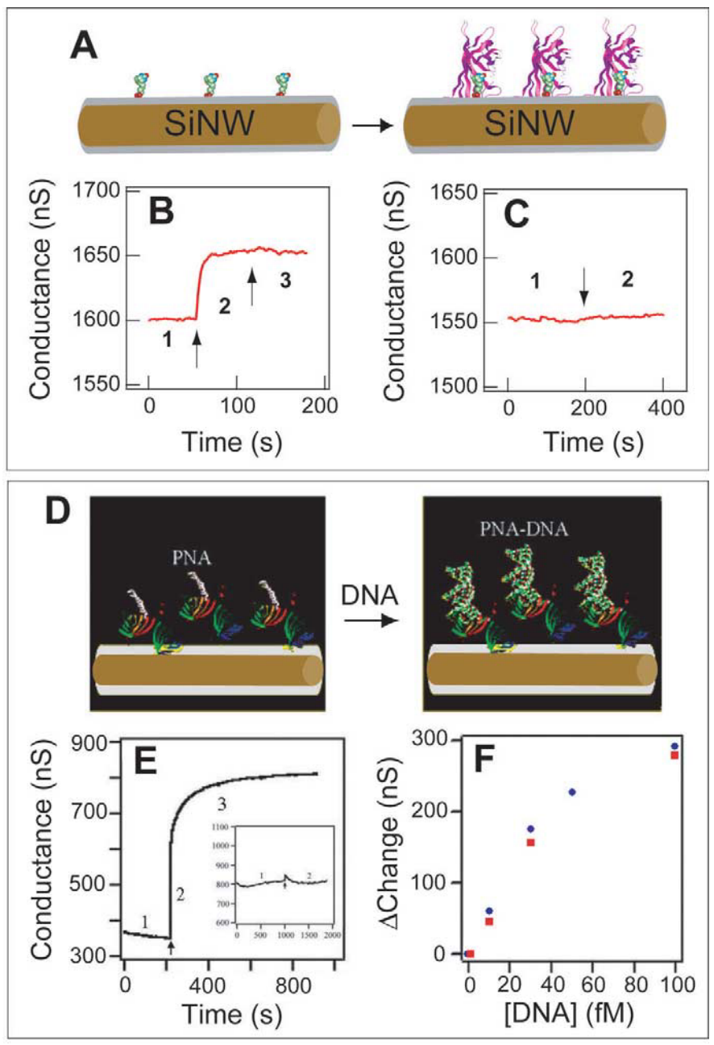
FET e nanofili di Si – Sensing di proteine
La relativa facilità con cui è possibile funzionalizzare il silicio, rende dunque questi sensori perfetti candidati per la realizzazione di biosensori. In questo esempio, il nanofilo è stato funzionalizzato con delle molecole di biotina.
Nel grafico è possibile vedere come la conducibilità del SiNWFET cambi in funzione dell’avvenuto legame della biotina con la streptavidina (250 nM, fase 2). Il legame è così forte che neanche dopo il risciacquo con una soluzione buffer (fase 3) è possibile separare le due molecole. Il grafico a destra mostra lo stesso protocollo ma con un SiNWFET non funzionalizzato. Tipico esempio di esperimento di controllo.
Aspetti importanti:
alta selettività
alta sensibilità
alta versatilità dell’approccio
Patolsky, F., & Lieber, C. M. (2005). Nanowire nanosensors. Materials today, 8(4), 20-28.

Slide 33
FET e nanofili di Si – Sensing di DNA
Un’applicazione che ha suscitato un grande interesse in ambito biosensoristico è la rilevazione di single strand di DNA. Questa macromolecola, come abbiamo visto, è infatti dotata di carica netta negativa ed è dunque un ottimo candidato per essere rilevata attraverso un un SiNWFET. Nell’esempio mostrato, si parte dall’immobilizzazione sul nanofilo di singole molecole di PNA (peptide nucleic acid) complementare alla specifica sequenza di DNA d’interesse.
Patolsky, F., & Lieber, C. M. (2005). Nanowire nanosensors. Materials today, 8(4), 20-28.

Slide 34
FET e nanofili di Si – Sensing di DNA
Quando è presentato il campione di test contenente la sequenza cercata, la formazione del duplex determina un aumento della conducibilità del canale.
Il sistema è altamente specifico (nell’inset è possibile notare come la risposta del sensore non sia apprezzabile con una sequenza di DNA o PNA che presenta mutazioni: altissima selettività). Concentrazioni in gioco: fM.
Patolsky, F., & Lieber, C. M. (2005). Nanowire nanosensors. Materials today, 8(4), 20-28.

Slide 35
FET e nanofili di Si – Sensing di DNA
Risposta di due sensori identici ma indipendenti misurati nelle stesse condizioni: test di riproducibilità.
Patolsky, F., & Lieber, C. M. (2005). Nanowire nanosensors. Materials today, 8(4), 20-28.

Slide 36
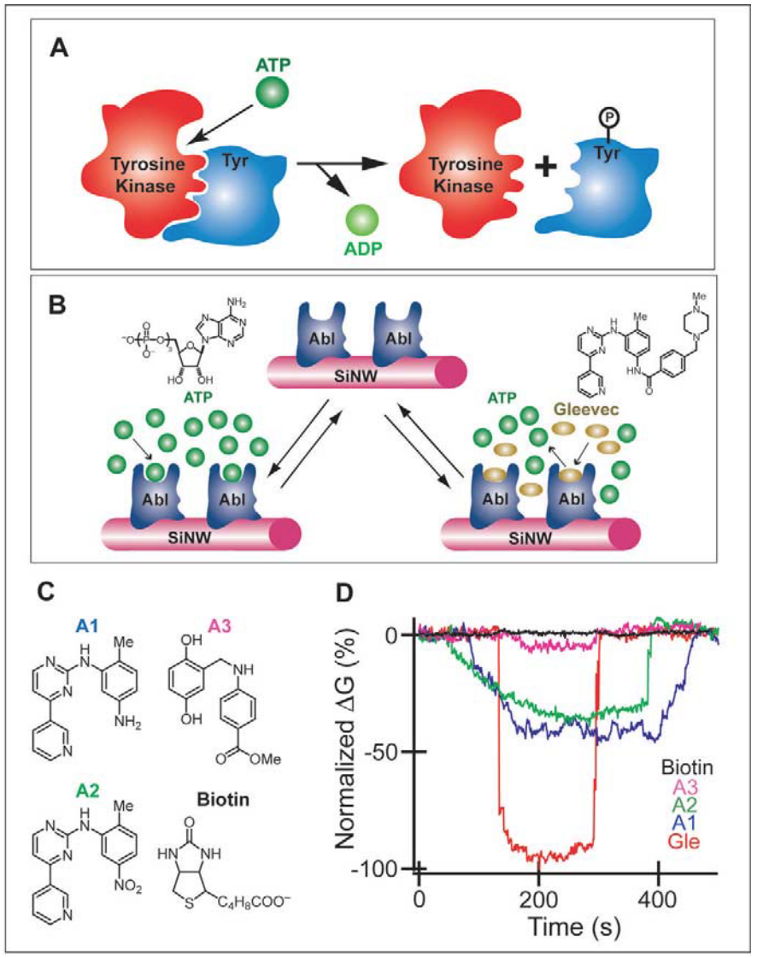
FET e nanofili di Si – Applicazioni farmacologiche
Uno dei più importanti campi applicativi di questa tecnologia è certamente quello farmacologico. Un esempio può essere quello della rilevazione di inibitori della tirosin-chinasi, enzimi che trasferiscono un gruppo fosfato dall’ATP ad una proteina target (fosforilazione). Questo processo determina cambiamenti funzionali nella proteina bersaglio e per questo motivo le chinasi sono estremamente importanti come mediatori nei fenomeni di trasduzione dei segnali nelle cellule. La loro attività è associata all’evoluzione di diverse patologie, tra cui alcuni tipi di tumori. (https://www.nature.com/articles/35077225).
Patolsky, F., & Lieber, C. M. (2005). Nanowire nanosensors. Materials today, 8(4), 20-28.

Slide 37
FET e nanofili di Si – Applicazioni farmacologiche
L’ATP è carico negativamente
Un SiNWFET può essere utilizzato per monitorare in tempo reale l’effetto di alcuni inibitori delle chinasi. 1) Il nanofilo viene funzionalizzato con la chinasi. 2) Successivamente viene introdotta una certa concentrazione di ATP, il quale si legherà all’enzima immobilizzato. 3) L’introduzione di un inibitore (per esempio il farmaco antitumorale Gleevec) competerà con l’ATP (di fatto inibendo l’attività dell’enzima). Questi fenomeni possono essere letti come variazioni di conducibilità del FET.
Patolsky, F., & Lieber, C. M. (2005). Nanowire nanosensors. Materials today, 8(4), 20-28.

Slide 38
FET e nanofili di Si – Applicazioni farmacologiche
In particolare si osserva una diminuzione della conducibilità (l’ATP presenta una carica netta negativa…) che è proporzionale a quanto efficace è l’inibizione. In questo modo è possibile valutare l’effetto inibitorio di diverse molecole. Nell’esperimento mostrato è stata utilizzata una concentrazione di 100 nM di ATP e 50 nM di diverse molecole inibitorie (la biotina è stata usata come controllo).
Patolsky, F., & Lieber, C. M. (2005). Nanowire nanosensors. Materials today, 8(4), 20-28.

Slide 39
FET e nanofili di Si – Applicazioni farmacologiche
Perché una riduzione della conducibilità? Il SiNWFET utilizzato è di tipo p, dunque una rimozione di ATP, il quale è carico negativamente, determina una riduzione di cariche negative sulla superficie e dunque uno spegnimento del transistor (le cariche negative infatti determinano l’accumulo di portatori positivi nel canale del transistor).
Patolsky, F., & Lieber, C. M. (2005). Nanowire nanosensors. Materials today, 8(4), 20-28.

Slide 40
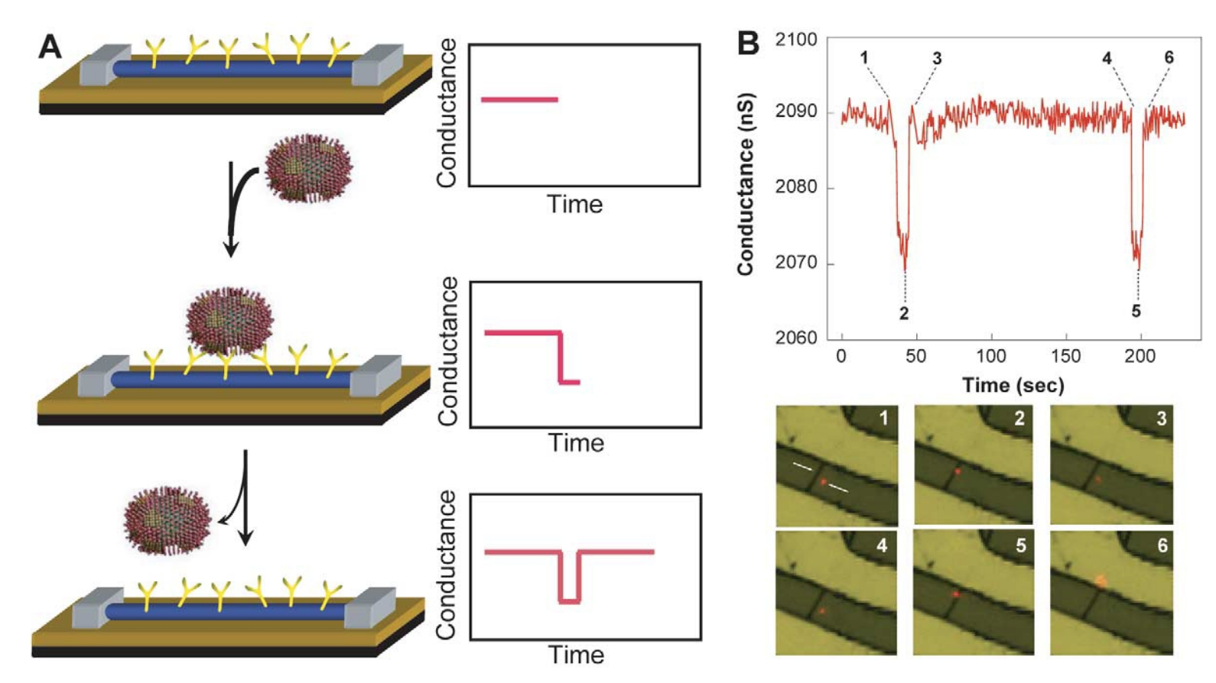
FET e nanofili di Si – Rilevazione di singoli virus
Una delle frontiere del biosensing è la rilevazione di singole molecole/particelle. Un esempio può essere quello della rilevazione di un singolo virus, grazie allo sbilanciamento di carica indotta nel canale di un SiNWFET indotto dal suo legame con specifici anticorpi immobilizzati sulla superficie del nanofilo.
Patolsky, F., & Lieber, C. M. (2005). Nanowire nanosensors. Materials today, 8(4), 20-28.

Slide 41
FET e nanofili di Si – Rilevazione di singoli virus
Nell’esempio, il monitoraggio real time dell’interazione di un singolo virus di influenza con gli anticorpi immobilizzati sul nanofilo. Il virus è stato preventivamente marcato con una molecola fluorescente (rosso) in modo da avere un riscontro visivo delle variazioni di conducibilità misurate legate ai fenomeni di binding (punti 2 e 5 del tracciato) e un-binding.
Patolsky, F., & Lieber, C. M. (2005). Nanowire nanosensors. Materials today, 8(4), 20-28.

Slide 42
Tempo di risposta – Limiti
Sensori basati
su nanotubi/nanofili
Sensori planari
Abbiamo lasciato in sospeso la seguente domanda:
‘’E diminuendo ulteriormente la D_{F} (utilizzando per esempio nanosensori basati su nanoparticelle)?’’
Scala log-log

Slide 43


Nanobiosensori – modello generale
Abbiamo visto fino ad ora come un sensore con D_{F}=1 (un nanofilo) offra sostanziali vantaggi in termini di sensibilità e tempo di risposta rispetto ad un sensore planare (D_{F}=2). Deriviamo ora una soluzione che possa descrivere in maniera più generale la dipendenza della risposta di un sensore dalla sua geometria. Ridefiniamo allora il problema (stazionario) in questo modo:
$$D∇^{2}ρ=0$$
R è, come visto in precedenza, l’estensione della regione di diffusione, $D$ il coefficiente di diffusione, $ρ_{0}$ la densità dell’analita fuori dalla regione di diffusione e $ρ_{S}$ la densità sulla superficie del sensore.
Legge di Fick
R
Geometria cilindrica

Slide 44


Nanobiosensori – modello generale
Determinare la soluzione esatta in questo caso è molto complesso in quanto la risoluzione dell’equazione diffusiva $D∇^{2}ρ=0$ dipende dalla specifica configurazione del sensore e dalle condizioni imposte dalla natura della soluzione.
Si può però ragionare in analogia col caso elettrostatico. Sempre nel caso stazionario avremo due superfici mantenute a due potenziali separati da un materiale dielettrico con costante dielettrica $ε=ε_{R}ε_{0}$:
$$ε∇^{2}φ=0$$
con $φ_{0}$ potenziale sulla superficie esterna e $φ_{S}$ potenziale sulla superficie interna.
Equazione di Laplace
Geometria cilindrica
R

Slide 45

Nanobiosensori – modello generale
La carica in gioco in un dato istante (ricordiamoci che stiamo considerando il caso stazionario) sarà semplicemente data dall’equazione di Gauss $Q=C_{0}\left(φ_{0}−φ_{S}\right)$. In steady state ignoriamo il tempo, ma se consideriamo questo steady state come l’istantanea di un processo tempo variante otterremmo la nota relazione che porta alla definizione della capacità elettrica: $\frac{dQ}{dt}=C_{0}\frac{dφ}{dt}$.
La risoluzione dell’equazione di Gauss per diverse geometrie di elettrodi ci darà:
$C_{0}=\frac{ε}{R}$ nel monodimensionale (diventa il caso planare, condensatore a facce parallele, se consideriamo l’area).
$C_{0}=\frac{2πε}{ln\left(\left(R+a_{0}\right)/a_{0}\right)}$ nel caso di due elettrodi cilindrici concentrici.
$C_{0}=\frac{4πε}{a^{−1}−{\left(R+a_{0}\right)}^{−1}}$ nel caso di due sfere concentriche.
Geometria cilindrica

Slide 46

Nanobiosensori – modello generale
Se torniamo adesso al problema di partenza, possiamo utilizzare la forma della soluzione generale ottenuta per il problema elettrostatico e sostituire $D$ a $ε$ e $ρ$ a $φ$, ottenendo così la forma generale per il problema diffusivo (sempre in steady state), che ci darà una istantanea relativa alla situazione dei siti superficiali occupati N_{SS} (così come prima abbiamo fatto per la carica Q):
$$N_{SS}=C_{d}\left(ρ_{0}−ρ_{S}\right)$$
R
Geometria cilindrica

Slide 47



Nanobiosensori – modello generale
In questo modo possiamo definire $C_{d}$ come una sorta di capacità diffusiva (che non avrà ovviamente più le dimensioni di una capacità elettrica):
$C_{d}=\frac{D}{R}$ nel caso monodimensionale (diventa il caso planare se consideriamo l’area).
$C_{d}=\frac{2πD}{ln\left(\left(R+a_{0}\right)/a_{0}\right)}$ nel caso di geometria cilindrica.
$C_{d}=\frac{4πD}{a^{−1}−{\left(R+a_{0}\right)}^{−1}}$ nel caso di geometria sferica.
$C_{0}=\frac{ε}{R}$
$C_{0}=\frac{2πε}{ln\left(\left(R+a_{0}\right)/a_{0}\right)}$
$C_{0}=\frac{4πε}{a^{−1}−{\left(R+a_{0}\right)}^{−1}}$
$$→$$
R
Geometria cilindrica

Slide 48

Nanobiosensori – modello generale
Come già visto in precedenza, nella risoluzione di questo tipo di problema bisogna tener conto anche dei fenomeni di cattura all’interfaccia (che consideriamo sempre come perfettamente sticky dunque $ρ_{S}=0$ e $k_{S}=∞$). In questo caso la soluzione precedente diventa:
$$N_{SS}=C_{D}\left(ρ_{0}−ρ_{S}\right)\sim C_{D}ρ_{0}$$
La soluzione N(t) potrà essere dunque espressa (tralasciando l’area) in termini di capacità diffusiva:
$$N\left(t\right)=C_{D}ρ_{0}t$$
Questo nel caso stazionario, cioè con R costante.
R
Geometria cilindrica

Slide 49





Nanobiosensori – modello generale
Il caso di nostro interesse è però ovviamente quello tempo-variante, dato che la regione di diffusione non è fissa ma si espande nel tempo. In particolare ricordiamo che la nostra regione di svuotamento ha la seguente dipendenza dal tempo: $R\left(t\right)\sim \sqrt{Dt}$. L’espressione non approssimata è la seguente:
$$R\left(t\right)=\sqrt{2nDt}$$
con $n$: dimensionalità del sistema (1 per il caso planare, 2 per quello cilindrico e 3 per quello sferico). Da non confondere con la dimensione frattale!
$$ρ_{0}$$
Geometria cilindrica
$$ρ_{0}$$
$$R\left(t\right)=\sqrt{2nDt}$$

Slide 50

Nanobiosensori – modello generale
Sostituendo l’espressione tempo variante della regione di svuotamento otteniamo dunque le seguenti capacità diffusive (nei vari casi):
$C_{d,1}=\frac{D}{R(t)}$ $⟹$ $C_{d,1}=\frac{D}{\sqrt{2Dt}}$
$C_{d,2}=\frac{2πD}{ln\left(\left(R(t)+a_{0}\right)/a_{0}\right)}$ $⟹$ $C_{d,2}=\frac{2πD}{ln\left(\left(\sqrt{4Dt}+a_{0}\right)/a_{0}\right)}$
$C_{d,3}=\frac{4πD}{a^{−1}−{\left(R(t)+a_{0}\right)}^{−1}}$ $⟹$ $C_{d,3}=\frac{4πD}{a^{−1}−{\left(\sqrt{6Dt}+a_{0}\right)}^{−1}}$
$$ρ_{0}$$
Geometria cilindrica
$$ρ_{0}$$
$$R\left(t\right)=\sqrt{2nDt}$$

Slide 51




Nanobiosensori – modello generale
Sostituendo la capacità nella soluzione ricavata in precedenza otterremo una nuova formulazione del problema:
$$N\left(t\right)=C_{d}ρ_{0}t$$
Sensore planare D_{F}=2
Nanofilo D_{F}=1
Nanosfera/nanoparticella D_{F}=0
$$C_{d,1}=\frac{D}{\sqrt{2Dt}}$$
$$N\left(t\right)=\frac{D}{\sqrt{2Dt}}ρ_{0}t$$
$$N\left(t\right)∝t^{1/2}$$
$$C_{d,2}=\frac{2πD}{ln\left(\left(\sqrt{4Dt}+a_{0}\right)/a_{0}\right)}$$
$$N\left(t\right)=\frac{2πD}{ln\left(\left(\sqrt{4Dt}+a_{0}\right)/a_{0}\right)}ρ_{0}t$$
$$N\left(t\right)∝t$$
$$C_{d,3}=\frac{4πD}{a^{−1}−{\left(\sqrt{6Dt}+a_{0}\right)}^{−1}}$$
$$N\left(t\right)=\frac{4πD}{a^{−1}−{\left(\sqrt{6Dt}+a_{0}\right)}^{−1}}ρ_{0}t$$
$$N\left(t\right)∝t$$
Diffusion slowdown
Stessa dipendenza dal tempo ottenuta con la versione semplificata.

Slide 52

Nanobiosensori – modello generale
Il risultato analitico ottenuto si allinea con i risultati sperimentali: in particolare, ridurre ulteriormente la dimensione frattale del sensore non porta un miglioramento analogo a quello ottenuto con il passaggio tra sensore planare e sensore a dimensione frattale 1.

Slide 53
Nanobiosensori
Considerazioni conclusive sul tempo di risposta.
In un sistema dominato da fenomeni diffusivi, il tempo di risposta è definito come il tempo limite (medio) necessario ad un sensore per catturare il minimo numero di molecole per poter dare in uscita un segnale apprezzabile.
Il tempo di risposta è strettamente legato al limite di rilevazione: più bassa è la concentrazione che si vuole rilevare, maggiore sarà il tempo necessario per rilevarla (a parità di geometria e coefficiente di diffusione, il quale a sua volta è fortemente dipendente dalla dimensione delle molecole).

Slide 54
Nanobiosensori
Considerazioni conclusive sul tempo di risposta.
La geometria del sensore influisce pesantemente sul tempo di risposta. In particolare, passare da un sensore planare a un nano sensore basato su nanofili permette di ottenere una diminuzione del tempo di risposta di 5-6 ordini di grandezza (apparente eliminazione del ‘’diffusion slowdown’’).
Lo stesso miglioramento delle prestazioni non si ottiene diminuendo ulteriormente la dimensione frattale del sensore, in quanto a conti fatti, abbiamo una dipendenza dal tempo non sostanzialmente differente. Da valutare dunque, caso per caso, l’effettivo vantaggio apportato.

